Slide 1
9조 엘리베이터
201449020 박경병
201404022 박성현

Slide 2
목차
1. 개요
2. 제작 과정
3. 문제점
4. 최종 결과

Slide 3
개요
Atmega 128
주요부품
엘리베이터 외형

Slide 4
사용 부품
FND
홀센서
LCD
스위치
저항
DC모터
서보모터
Atmega128
점프선
알루미늄 프로파일
아크릴판
아크릴 테이프 등

Slide 5
제작 과정
2주차
납땜 시작
부품 재료 조달
3주차
외형 제작
프레임 제작 완료
4주차
코딩 시작
엘리베이터 제작 돌입

Slide 6
문제점
재료 수급에 차질을 겪음
W135 홀센서 작동 오류 – A04E 홀센서 구매
LCD 표기 오류
LCD 출력시 글자가 깨지고 엘리베이터 정지시간이 지연되었음
코딩 오류
미처 발견하지못한 헤더파일 오류와 자잘한 충돌 및 오류가 많았음

Slide 7
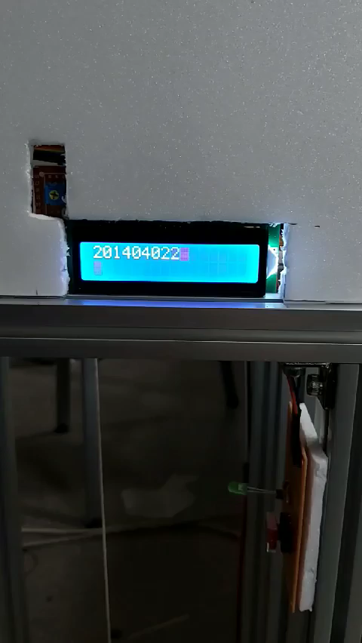
최종 결과

Slide 8
Q&A

Slide 9
감사합니다

